Slide 1
Erste Löschhilfe
Erste Löschhilfe
Entstehungsbrandbekämfpung
Notes:
Grafik: Friedrich Saurer, www.illustrationen.pro

Slide 2
Mit dem Wind löschen
Notes:
Grafiken: Friedrich Saurer, www.illustrationen.pro

Slide 3
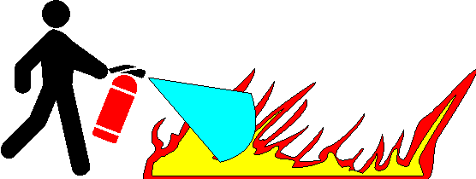
Von vorne nach hinten löschen, von unten nach oben löschen
Notes:
Grafiken: Friedrich Saurer, www.illustrationen.pro

Slide 4
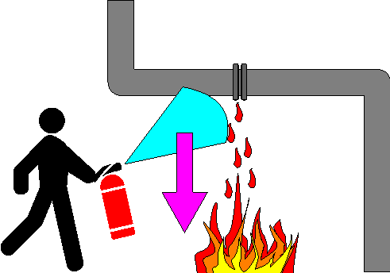
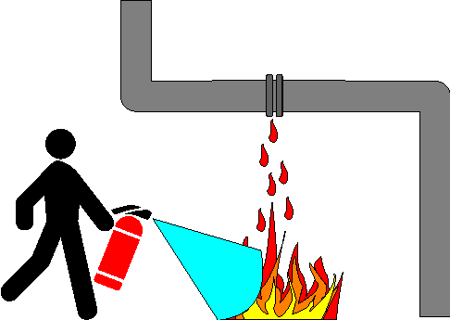
Tropfbrände von oben nach unten löschen
Notes:
Grafiken: Friedrich Saurer, www.illustrationen.pro

Slide 5
Mehrere Feuerlöscher gleichzeitig einsetzen
Notes:
Grafiken: Friedrich Saurer, www.illustrationen.pro

Slide 6
Mit Wasser nachlöschen (Gefahr: Glutnester)
Notes:
Grafiken: Friedrich Saurer, www.illustrationen.pro

Slide 7
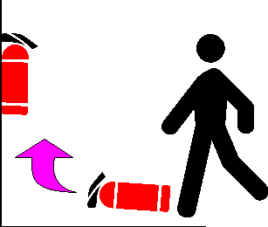
Feuerlöscher neu befüllen lassen
Notes:
Grafiken: Friedrich Saurer, www.illustrationen.pro

